Slide 1

Bienvenidos

Slide 2

SOMOS UNA CONSULTORA TECNOLÓGICA ESPECIALIZADA EN EL DISEÑO Y DESARROLLO DE SOLUCIONES INFORMÁTICAS.
DESARROLLO
AUTOMATIZACIÓN
INTEGRACIÓN DE TECNOLOGÍAS
MÉTRICAS
DISEÑO UX/UI
ENFOQUE
PROCESOS
COMUNICACIÓN
ADAPTACIÓN
COMPROMISO

Slide 3

¿EN QUE PROBLEMA ESTAMOS TRABAJANDO?
Dificultad Para Identificar
Criterios De Selección
Consumo De Tiempo Significativo
Limitada Capacidad De Análisis
Proceso Laborioso Y Repetitivo
Evaluación Con Sesgo

Slide 4

Automatización
De Pre-selección
Flujo De Trabajo Optimizado
Mejora De Precisión
Disminución De Sesgo
Capacidad De Análisis
Disminución Errores

Slide 5
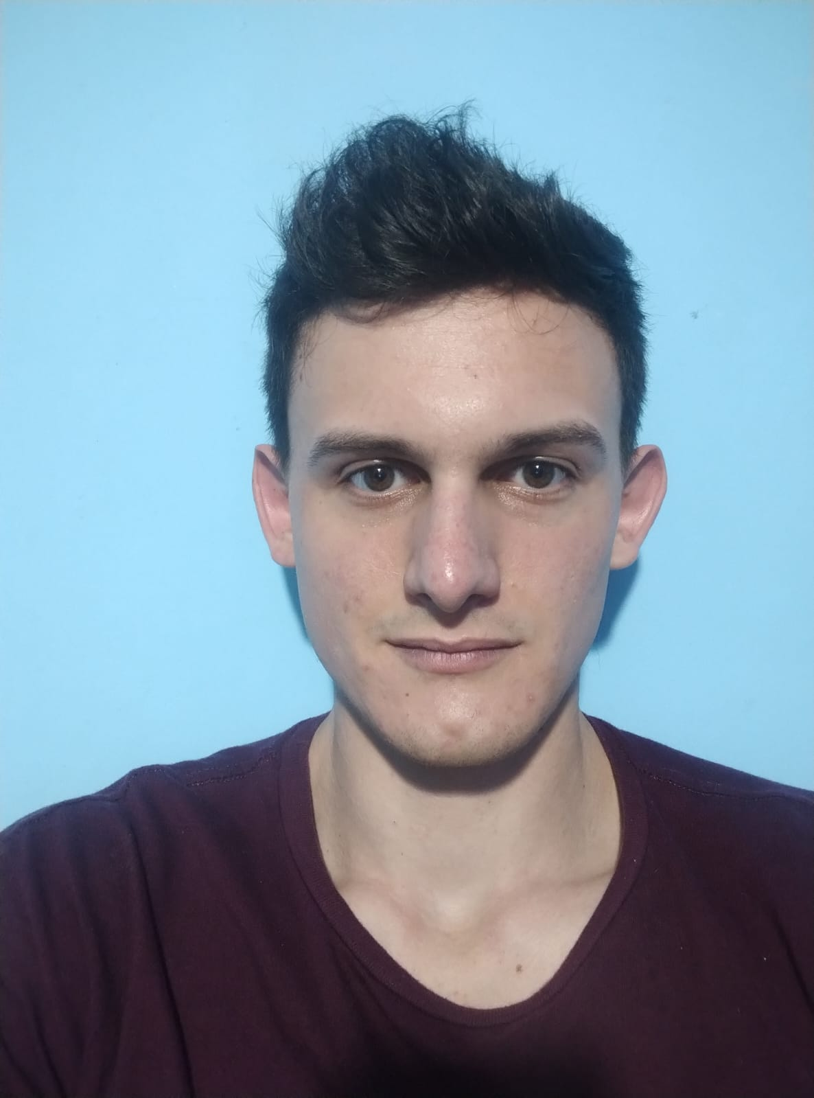
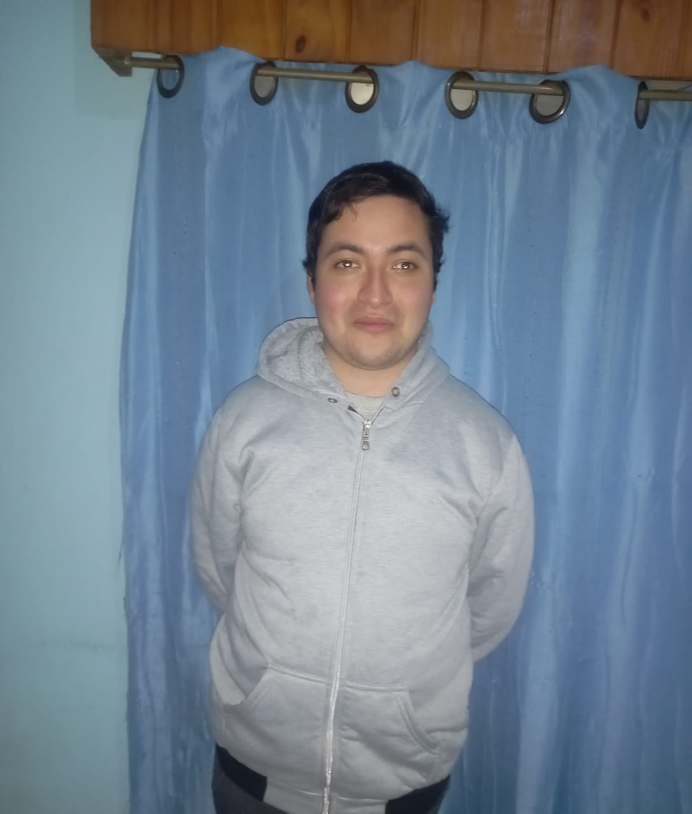
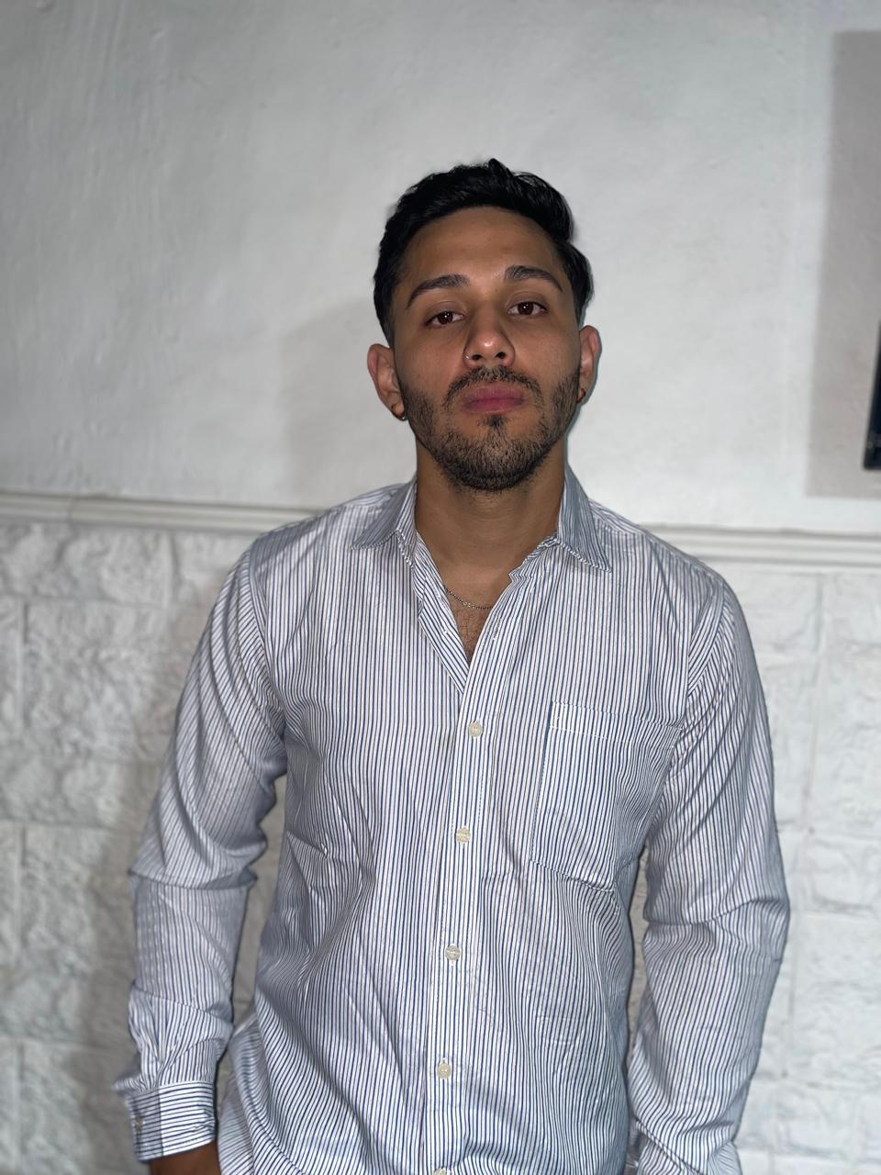
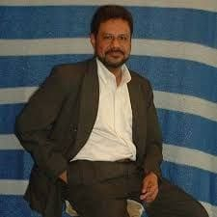

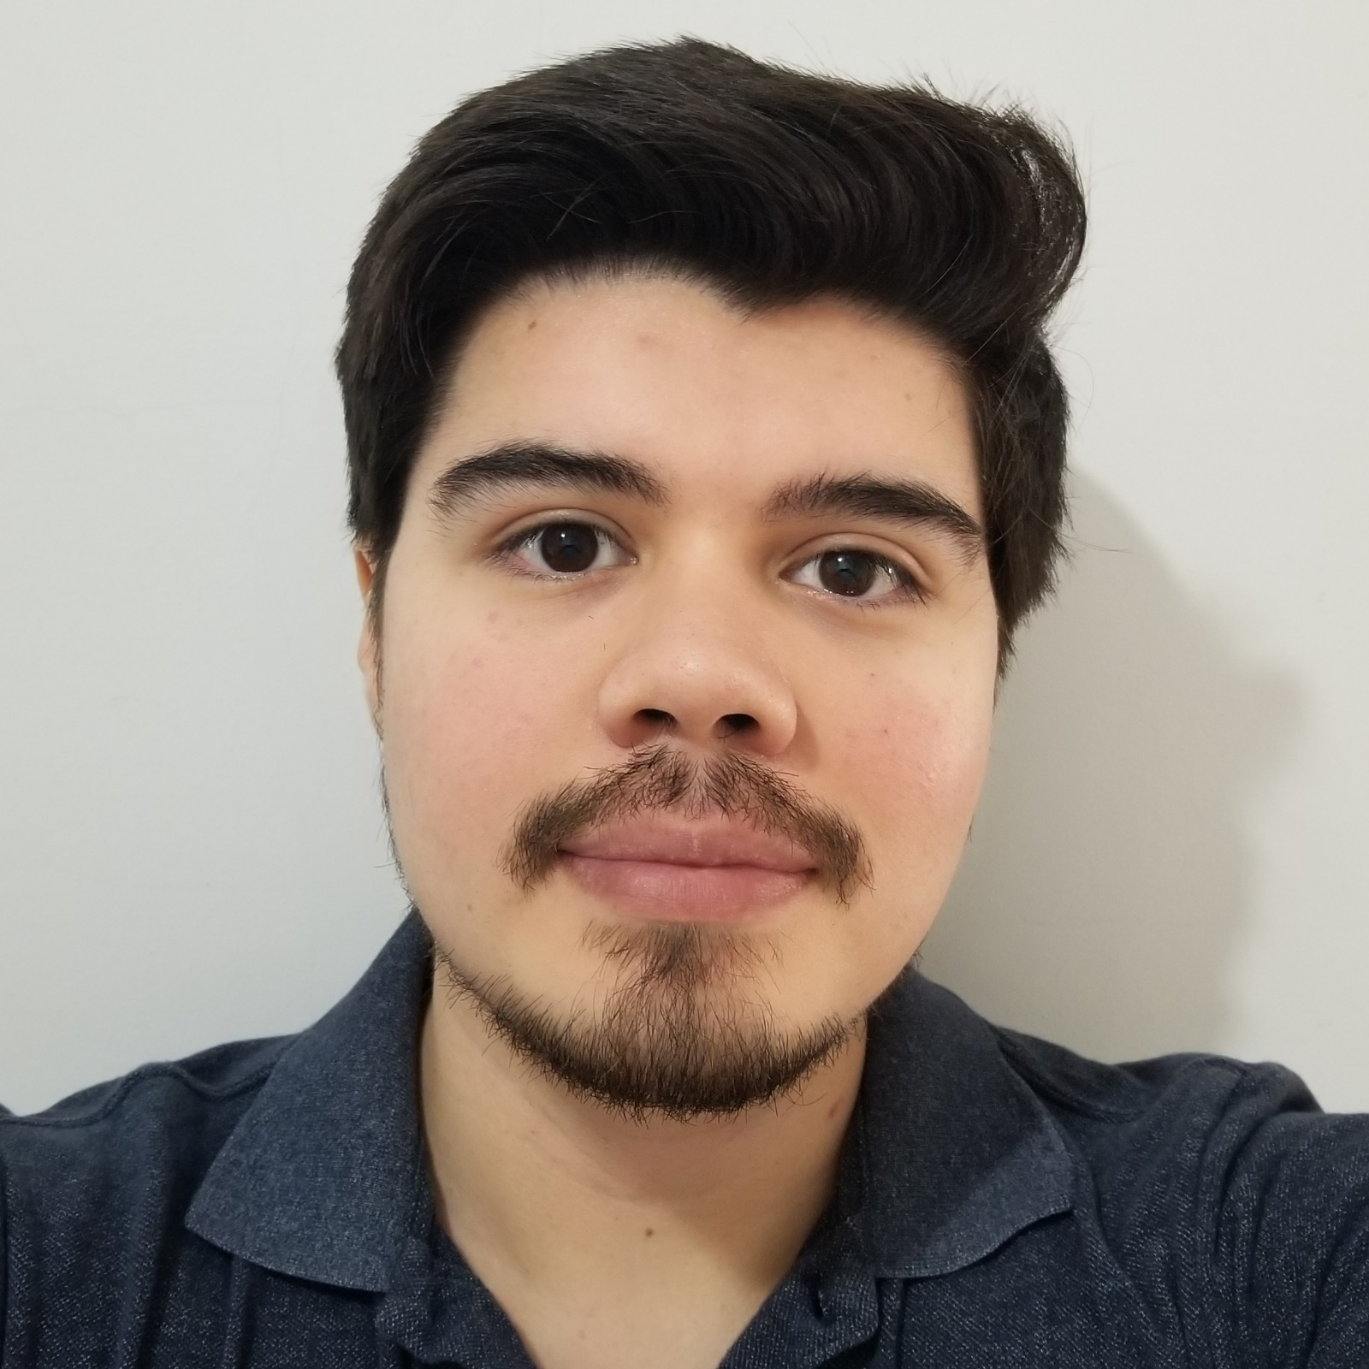

SCRUM
Abal, Fernando Gabriel
Abalos, Lucas Gabriel
CONSULTORA: NOMBRE DEL PRODUCTO:
Technical Leader
Q.A
Bianciotto, Matías Felipe
De La Oz, Francisco
Sotelo, Evelyn Romina
Scraum
Master
Product
Owner
Technical Docum.
Gutiérrez, Diego Germán
Roldan, Guadalupe
Developer
Developer

Slide 6






















TEGNOLOGIAS
USADAS
Comunicación
Lenguajes
DESECHADOS
Almacenamiento
IDE
Base de datos
Documentación
Librerías
Diagramas
Base de datos
IA’s
Gestion del Backlog

Slide 7

SPRINT 5
RESULTADO ESPERADO
• Sistema multiplataforma
Se tendrá accesibilidad desde distintos dispositivos, como web, móvil, etc.
• Sistema Con Interfaz Amigable
Se incorporaran mensajes de ayuda, mensajes de Éxito, Error Y advertencias.

Slide 8

REQUERIMIENTOS
RF 18: Sistema multiplataforma
RF 19: Diseño amigable

Slide 9

RIESGOS REDUCIDOS
R07: EQUIPO DE TRABAJO DAÑADO
utilizar los equipos de la universidad para poder seguir trabajando en el proyecto.
R15: Sobre carga de trabajo
Hacer una distribución de tareas de forma equilibrada al inicio de cada Sprint.

Slide 10
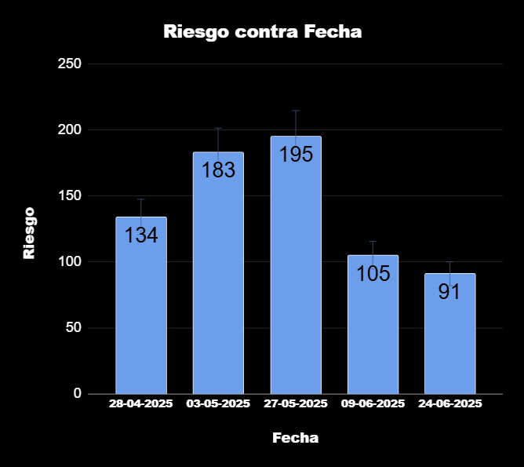


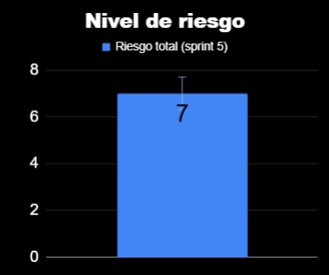
NIVELES DE RIESGO SPRINT 5

Slide 11
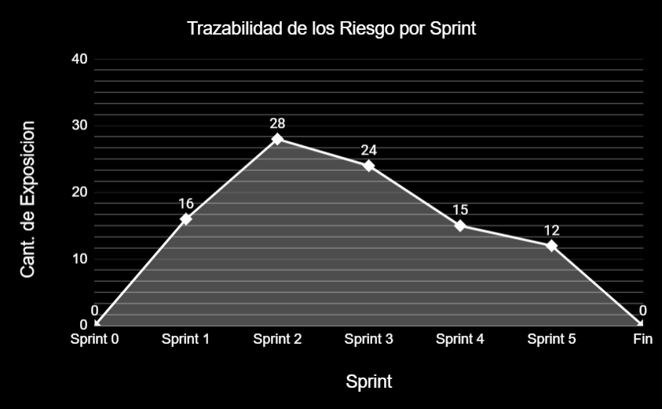
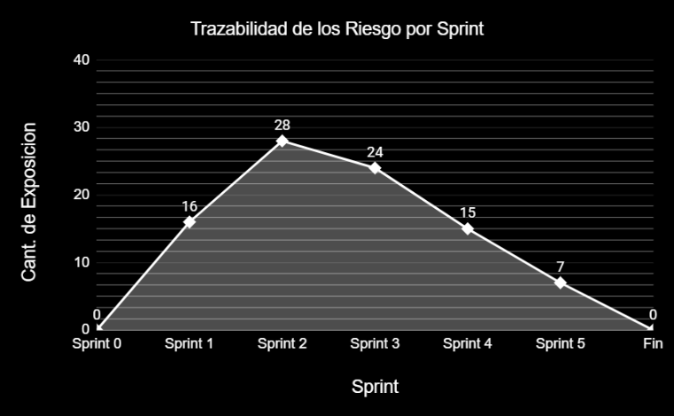
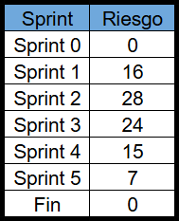
NIVELES DE EXPOSICIÓN AL RIESGO

Slide 12

PRUEBA DEL SISTEMA
FLUJOS
Crear Oferta
Postulación
Predicción
Gestión De Roles
Haga click en la imagen o ingrese a: https://disponibilizacionweb.onrender.com/

Slide 13
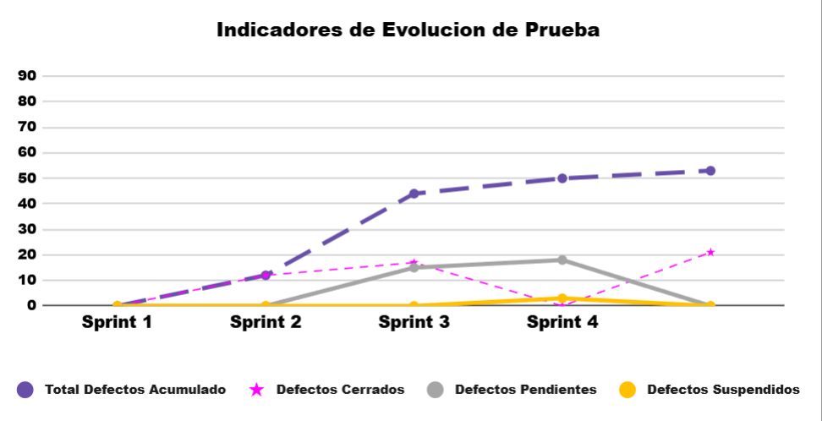
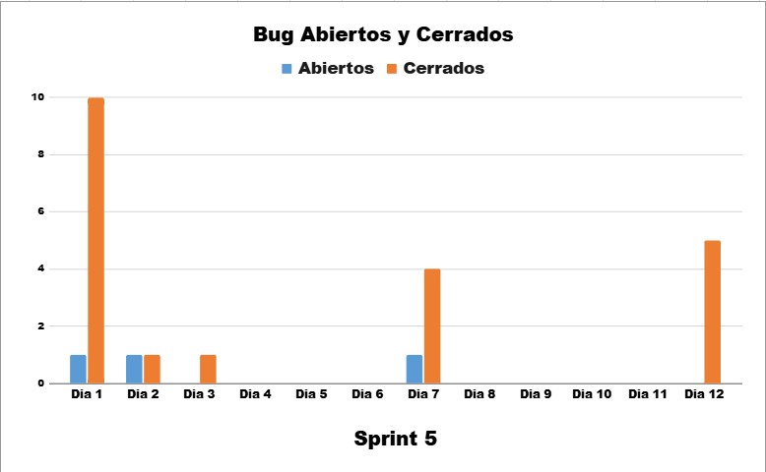

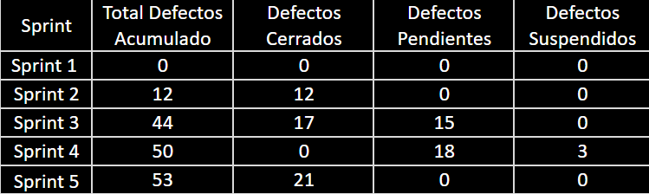
EVOLUCION DE PRUEBA

Slide 14

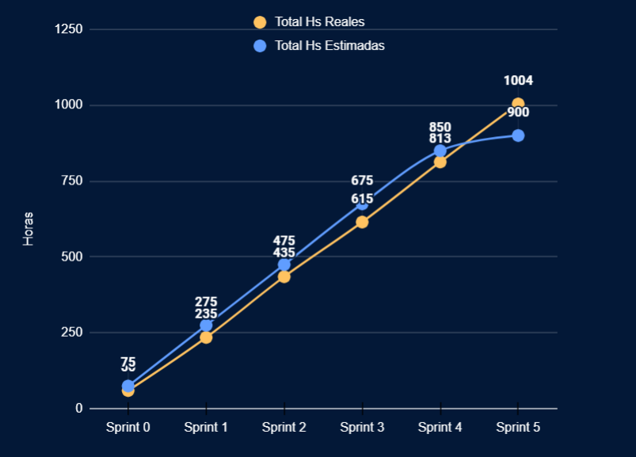
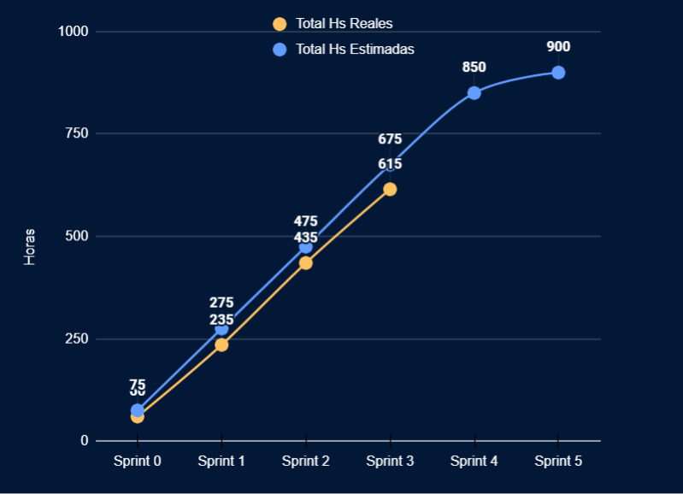
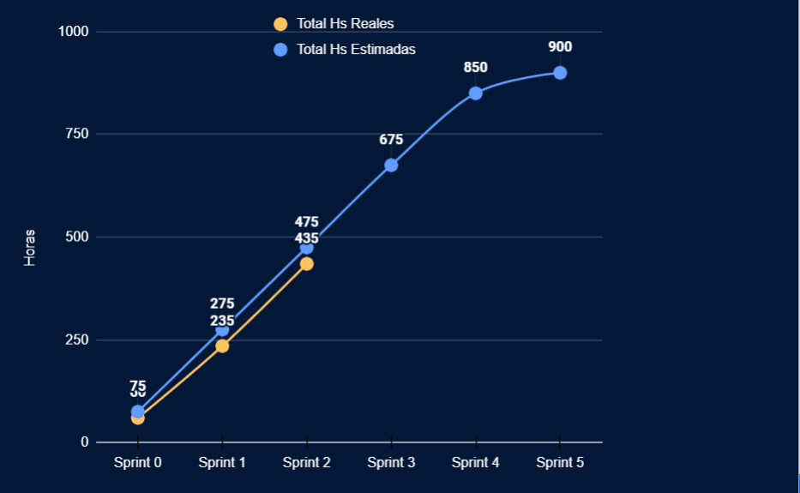
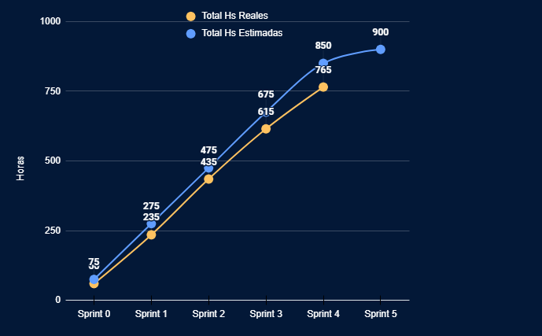
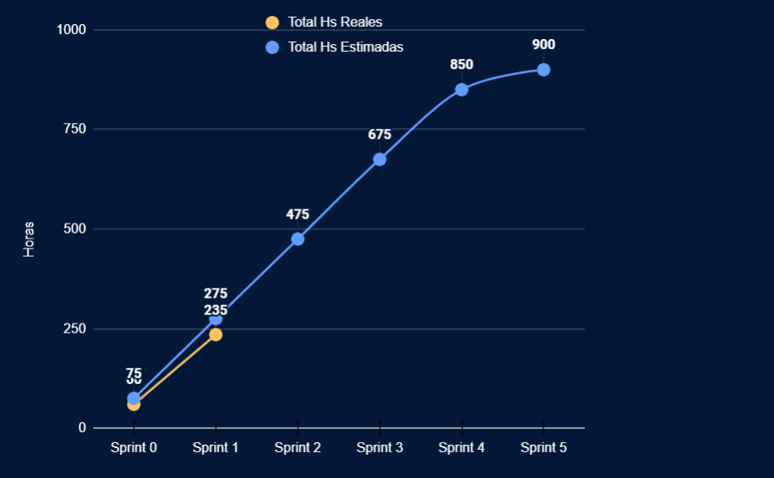
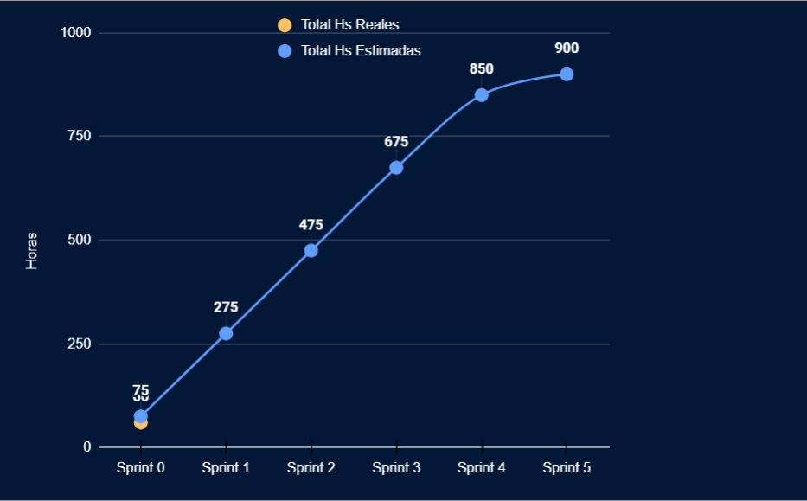
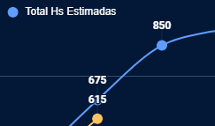
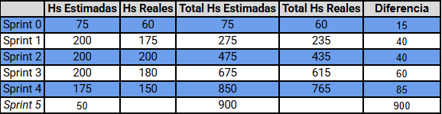
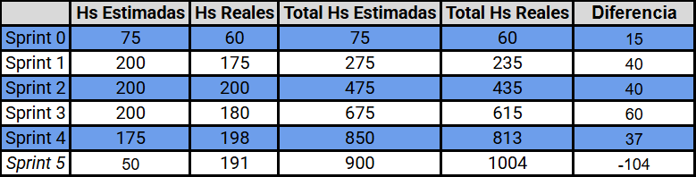
ESTIMACIONES
INICIALES vs REALES

Slide 15
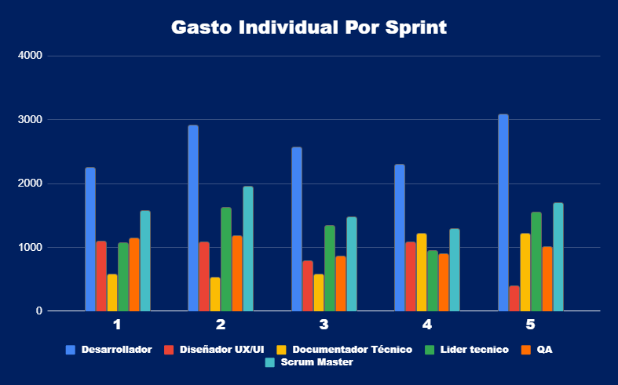
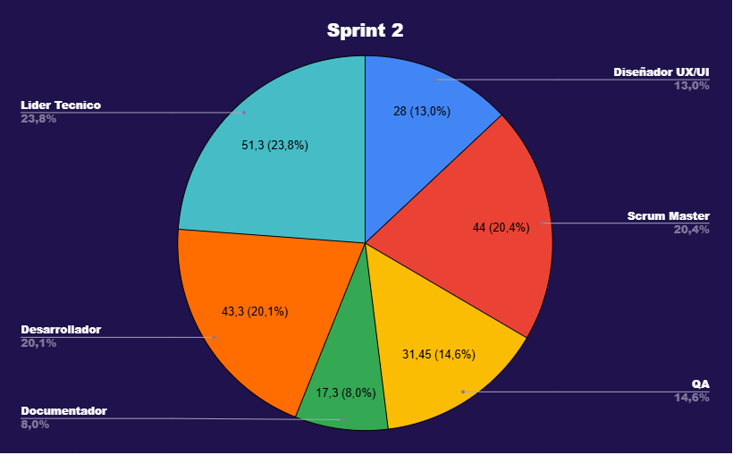
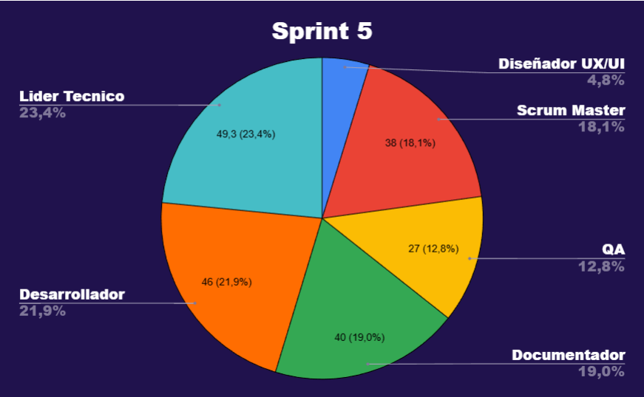
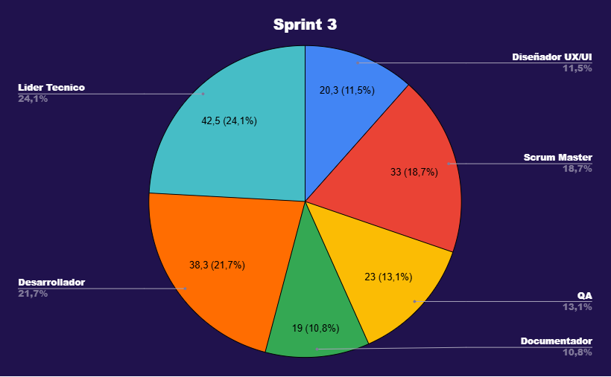
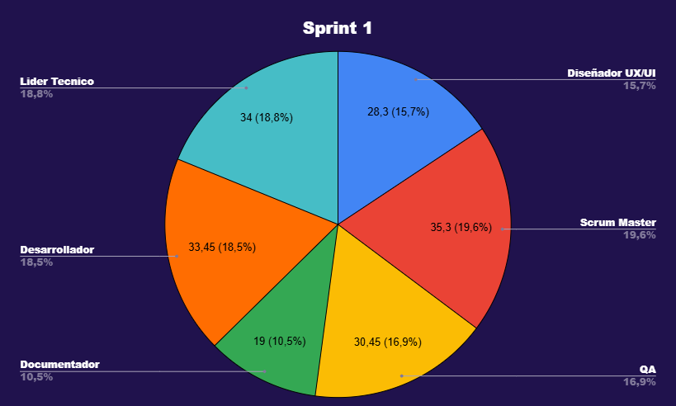
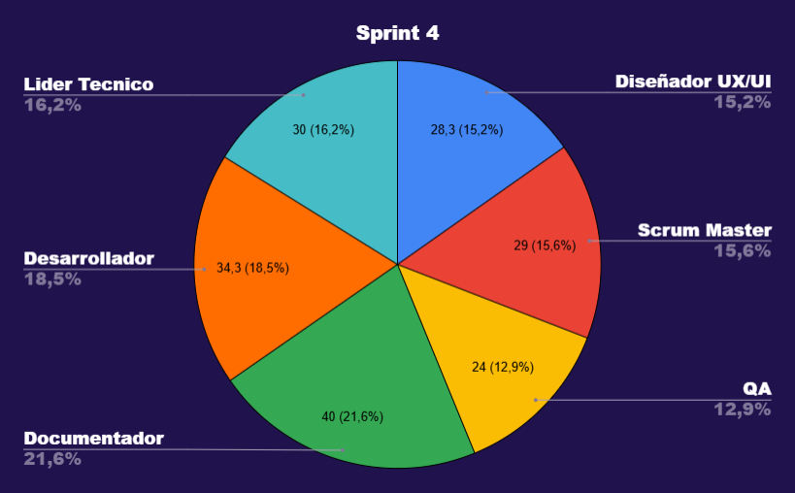
PRESUPUESTO
TAREAS REALIZADAS
SPRINT TOTAL
Total
1 22
$41.218
2 17
3 16
4 20
5 24
COSTO POR SPRINT
$7.596
$7.730
$7.694
$9.260
$8.937

Slide 16


CONCLUSIONES
ADAPTACIÓN
CAPACIDAD
COMPROMISO

Slide 17

MUCHAS GRACIAS
CONTACTENOS A: perfectmatch.rrhh@gmail.com
Abal, Fernando Gabriel
Abalos, Lucas Gabriel
Technical Leader
Q.A
Bianciotto, Matías Felipe
De La Oz, Francisco
Sotelo, Evelyn Romina
Scraum
Master
Product
Owner
Technical Docum.
Gutiérrez, Diego Germán
Roldan, Guadalupe
Developer
Developer

